Slide 1
Развитие творческих и музыкальных способностей дошкольников средствами театрализованной деятельности
Музыкальный руководитель Репина И.В.

Slide 2
Цель исследования:
Изучить возможности включения театрализованной деятельности в содержание занятий с дошкольниками 4 – 5 лет с целью активизации их творческого и музыкального развития

Slide 3
Задачи:
Создать условия для развития творческих и музыкальных способностей у дошкольников с помощью театрализованной деятельности;
Обеспечить в образовательном процессе взаимосвязь театрализованной деятельности с другими видами деятельности;
Улучшить предметно-развивающую среду для обеспечения качественного образовательного процесса;

Slide 4
Актуальность:
Удовлетворение потребности детей в самовыражении в процессе детского творчества
Развитие памяти, речи, воображения дошкольников
Обогащение эмоциональной сферы
Формирование творческой личности

Slide 5
ФГОС ДО определяет: «Содержание Программы должно обеспечивать развитие личности, мотивации и способностей детей в различных видах деятельности».
В театрализованной деятельности происходит интеграция образовательных областей:
социально-коммуникативное
познавательное
речевое
художественно-эстетическое
физическое развитие

Slide 6
Нормативно-правовые документы:
Федеральный закон от 29.12.2012 №273-ФЗ (с изменениями) «Об образовании в Российской Федерации»;
Приказ Минобрнауки России от 17.10.2013 №1155 «Об утверждении Федерального государственного образовательного стандарта дошкольного образования»;
Устав МБ ДОУ «Детский сад комбинированного вида №48».

Slide 7
Улучшение развивающей предметно-пространственной среды
Создание театральных костюмов и масок
Создание и приобретение атрибутов к театральным постановкам
Подбор звуковых и музыкальных аудиозаписей
Оформление музыкального зала

Slide 8
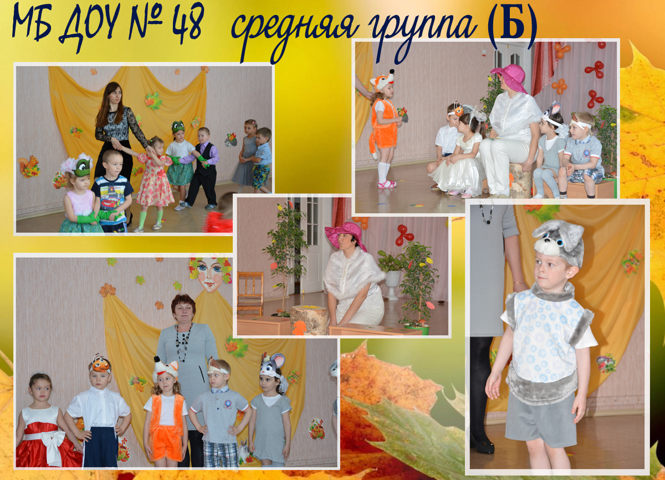
Сказка «Под грибом»

Slide 9
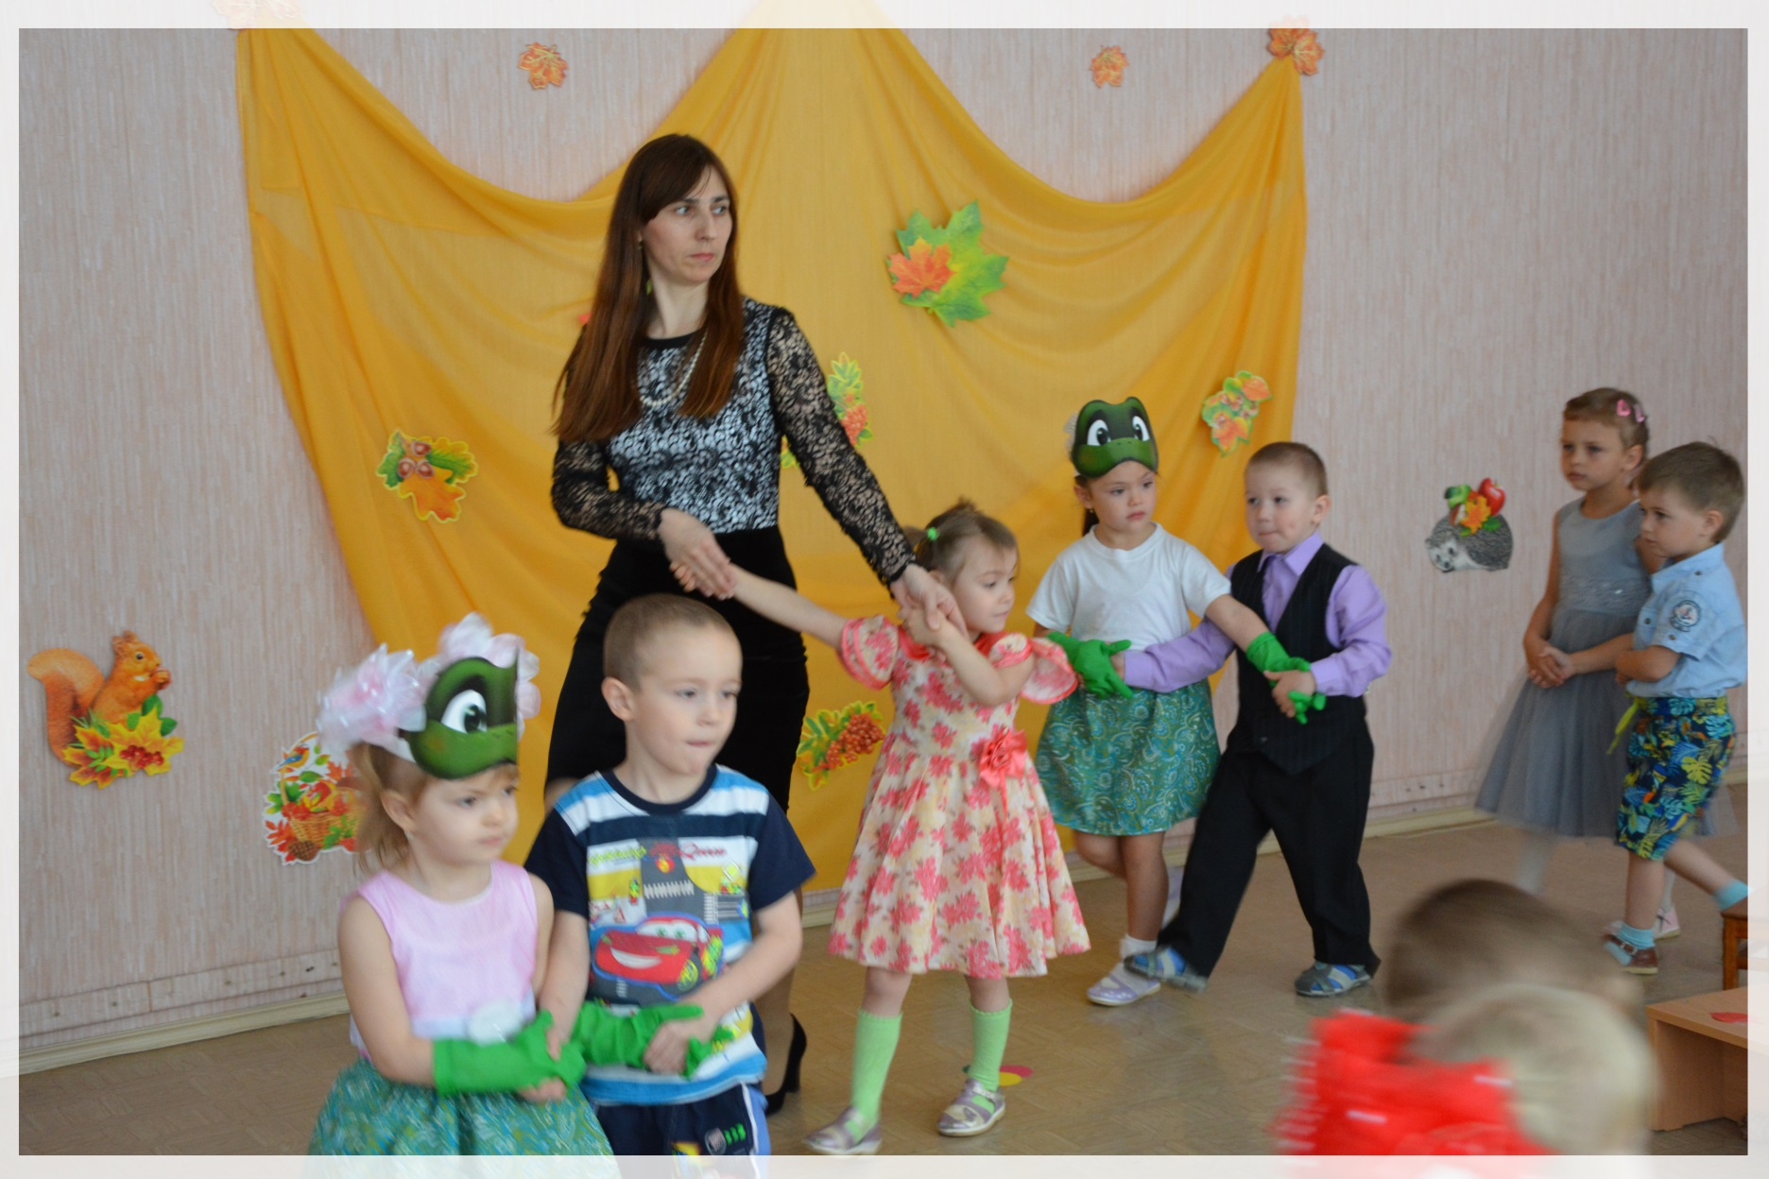
Двигательные умения

Slide 10
Движения под музыку:
Оказывают огромное влияние на физическое развитие
Воздействуют на совершенствование психических функций: память, внимание, восприятие
Развивают чувство ритма
Обогащают пластику движений

Slide 11
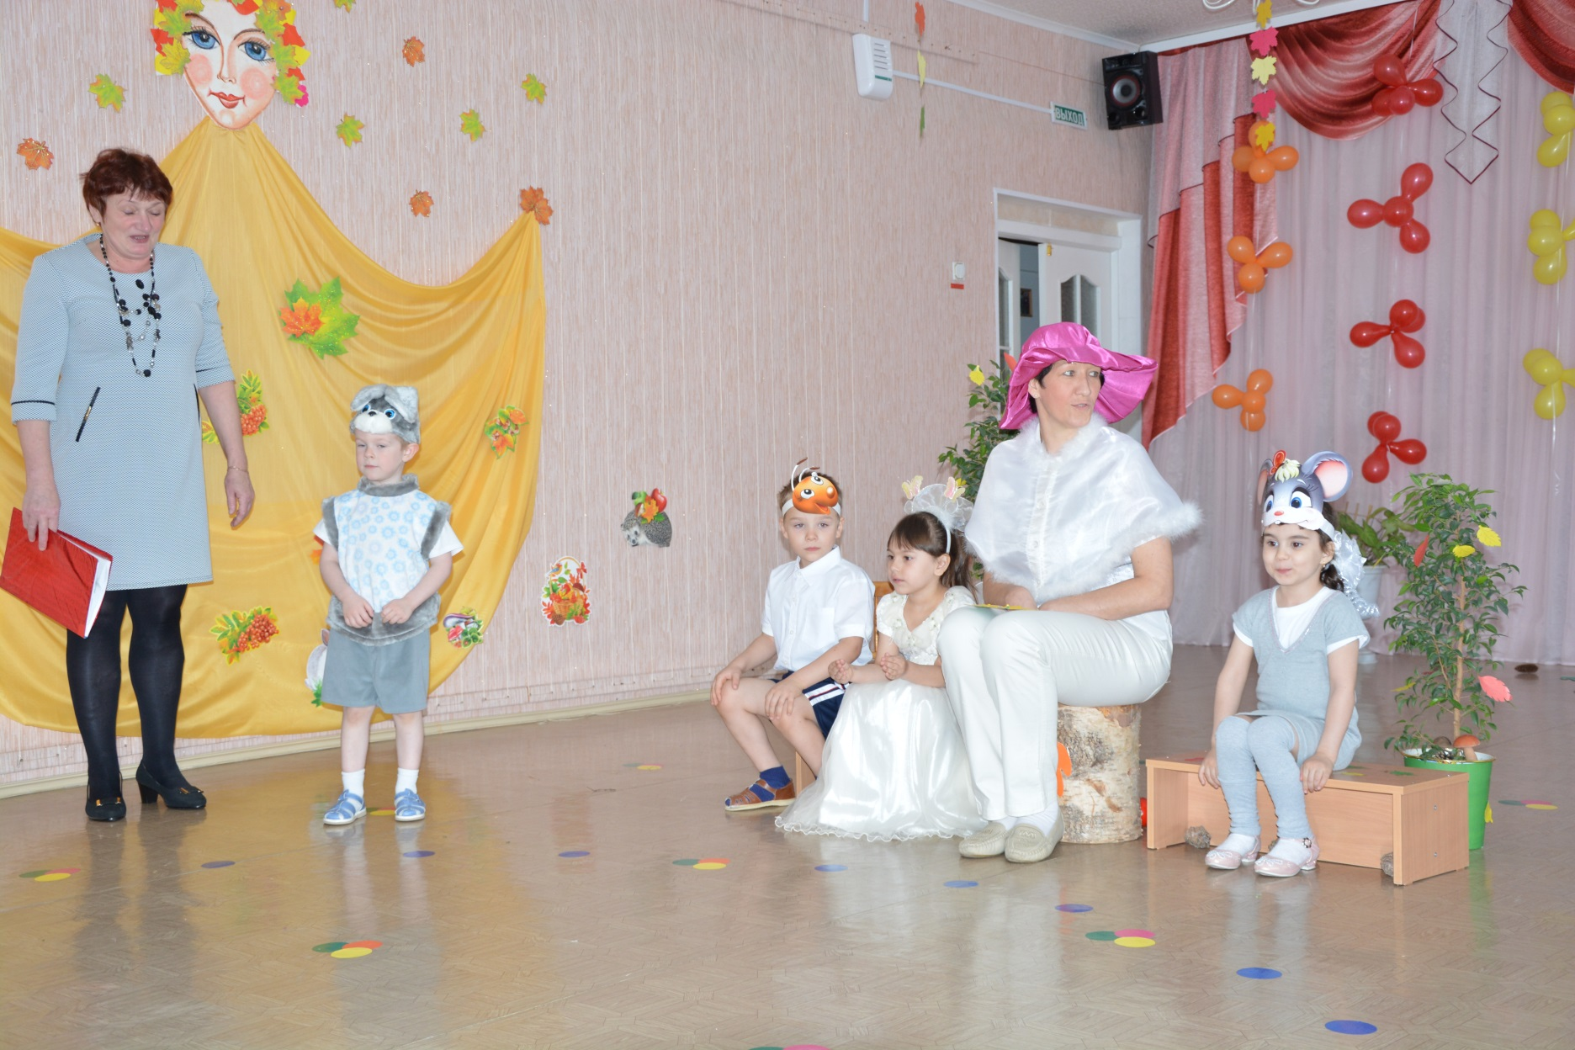
Познавательное развитие

Slide 12
Детский театр, благодаря своему огромному эмоциональному воздействию на детскую душу, способен взять на себя задачу развития кругозора ребенка. В театральном творчестве ребенок постоянно вовлекается в бурный поток разнообразной информации из самых разных областей человеческой жизни и окружающего мира. Под влиянием интереса и других положительных эмоций все увиденное и услышанное будет усваиваться с легкостью и запоминаться надолго.

Slide 13
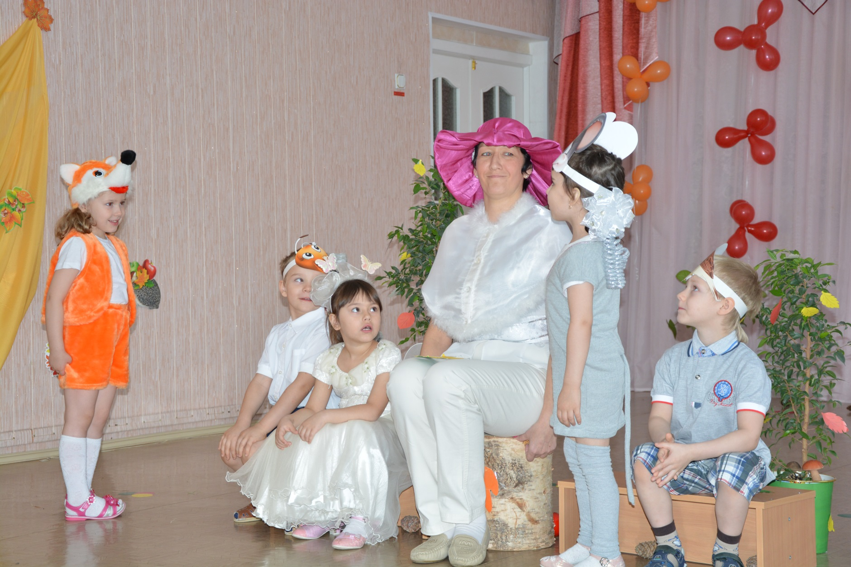
Коммуникативные навыки

Slide 14
Умение общаться – это жизненно важное и необходимое умение для ребенка.
Выполняя упражнения на пространственные построения, разучивая песни и танцы, двигаясь в хороводе, дети приобретают навыки организованных действий, дисциплинированности, учатся вежливо общаться друг с другом.

Slide 15
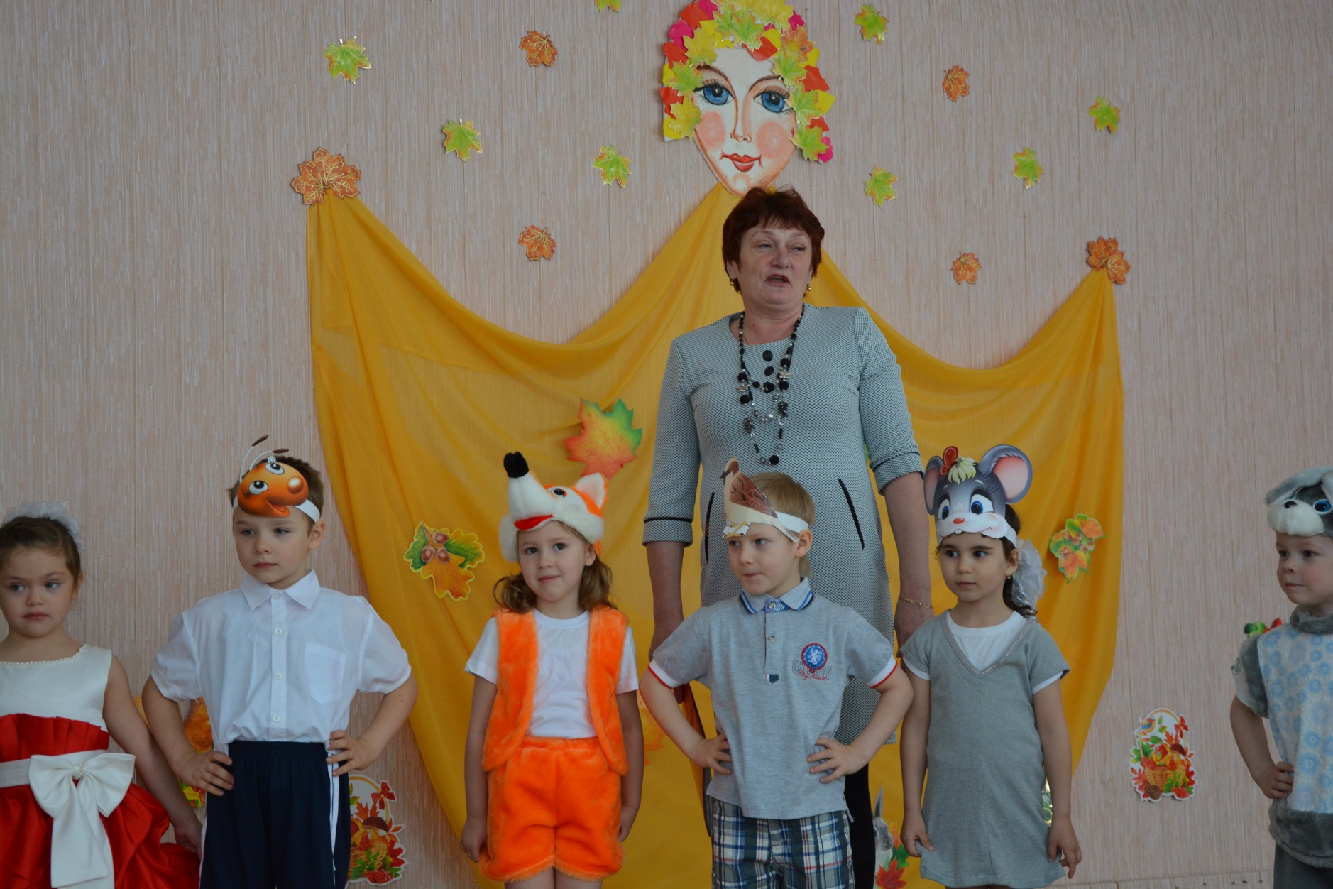
Творческие способности

Slide 16
Театрализованная деятельность развивает личность ребенка, прививает устойчивый интерес к литературе, музыке, театру, совершенствует навык воплощать в игре определенные переживания, побуждает к созданию новых образов.
В процессе творчества положительные эмоции побуждают ребенка мыслить, запоминать, фантазировать, действовать, стремиться к знаниям.

Slide 17
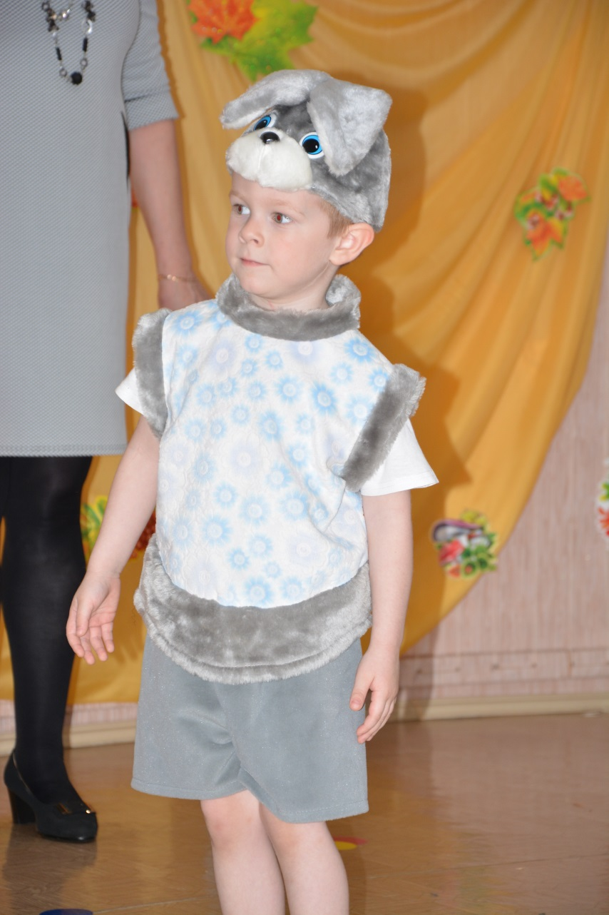
Индивидуальная работа
Работа над выразительностью речи
Разучивание слов роли
Развитие двигательных навыков
Расширение кругозора ребенка

Slide 18
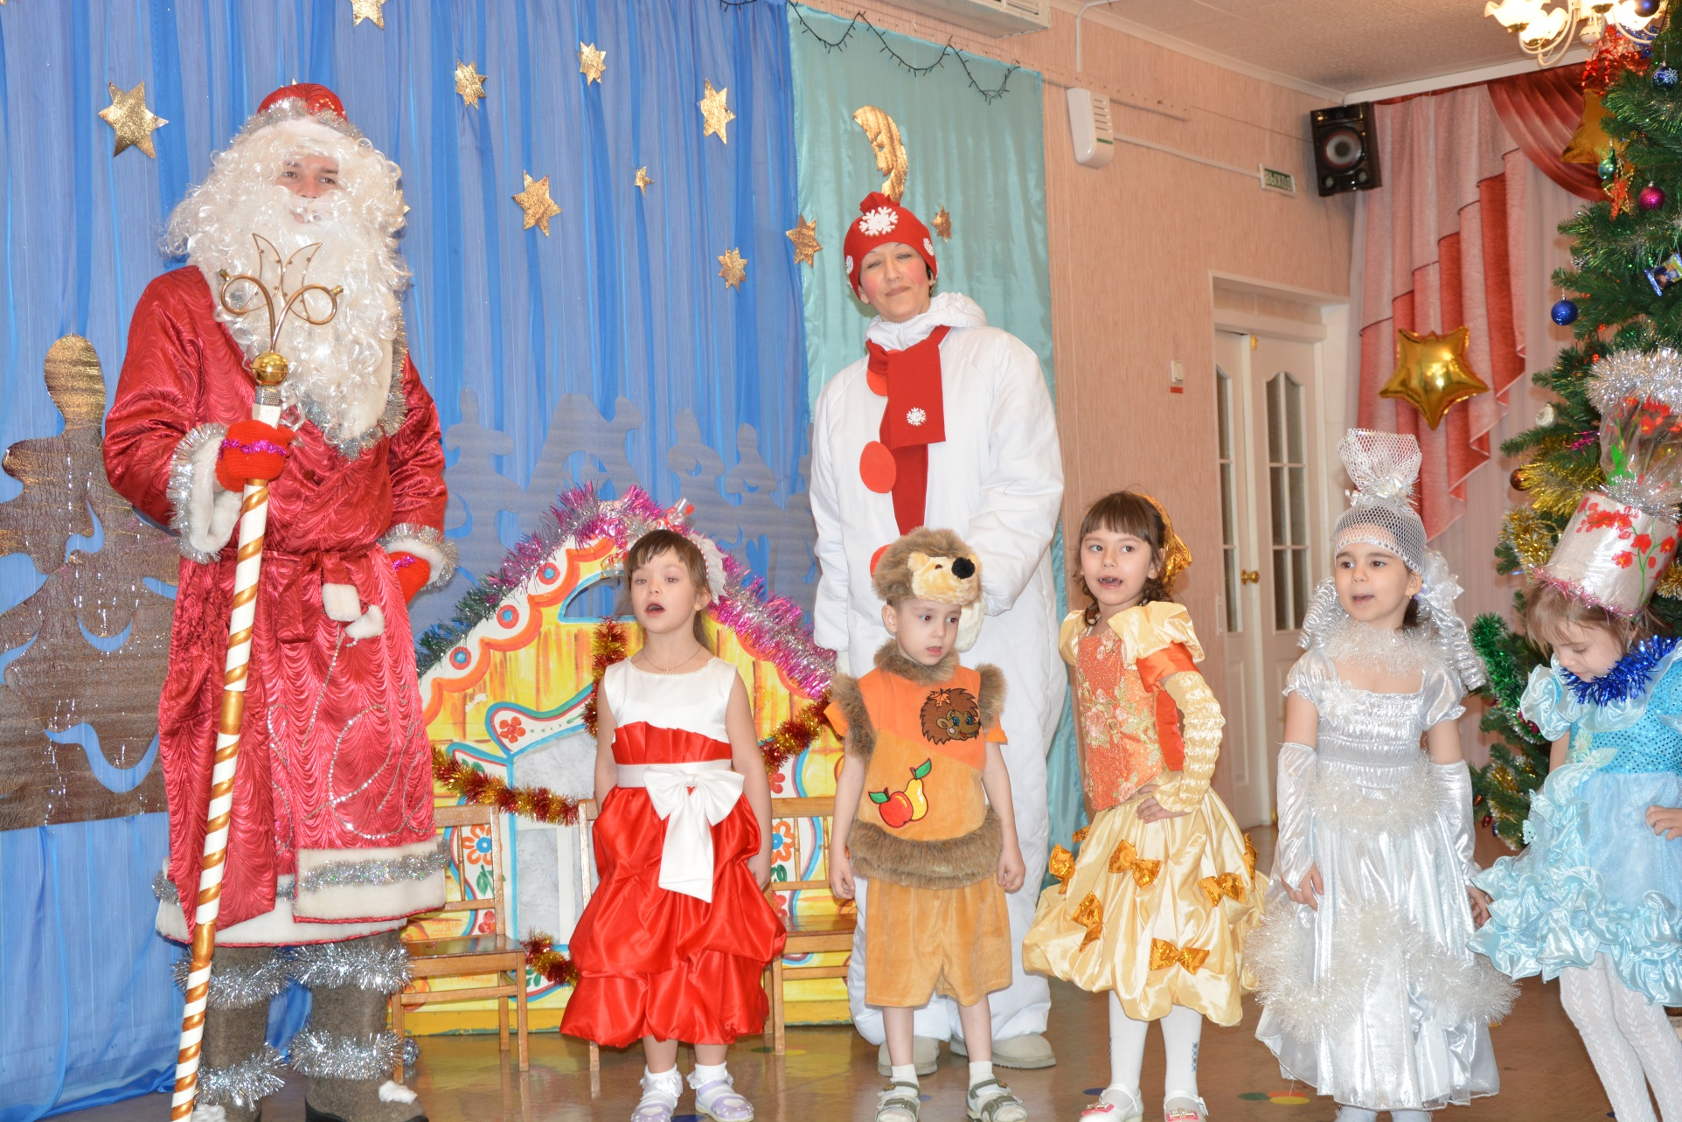
«Новогодний теремок»

Slide 19
Эмоции
Театральное творчество оказывает на детей огромное эмоциональное влияние. Исполняя ту или иную роль, дети обогащают свою чувственную сферу, благодаря этому, становятся более отзывчивыми к чувствам других.
Эмоции воздействуют на все составляющие процесса познания: на ощущение, восприятие, воображение, память и мышление.

Slide 20
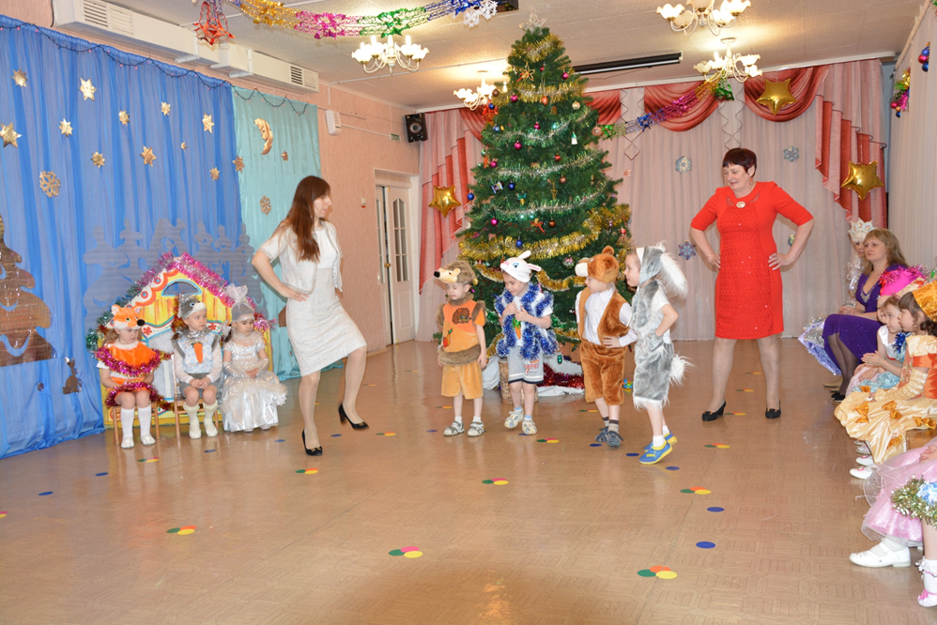

Slide 21
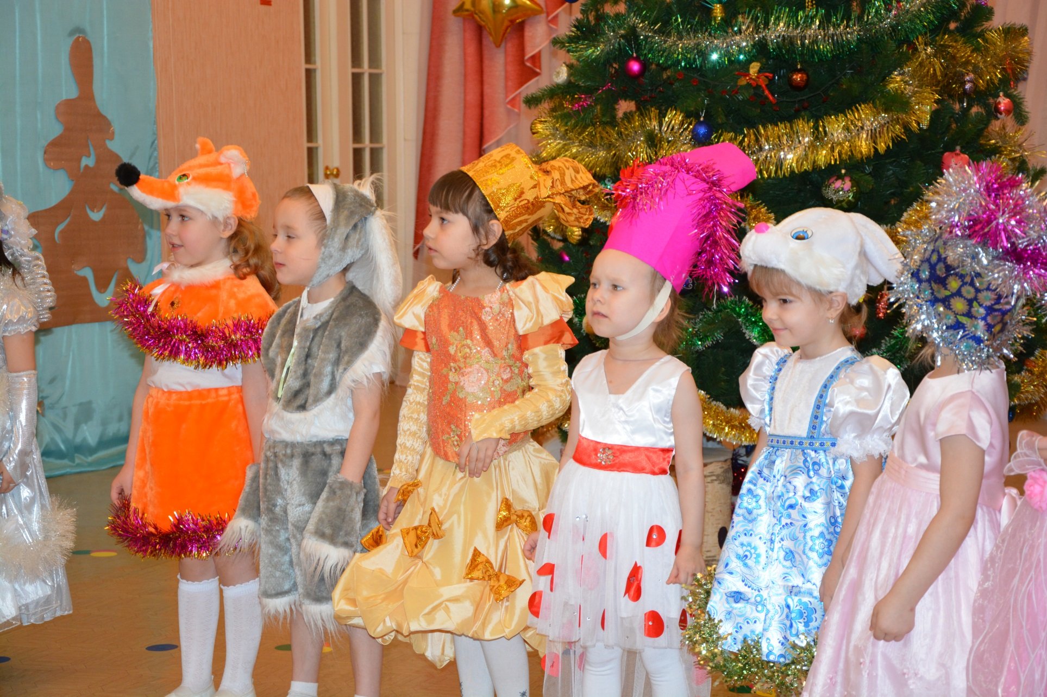
Умение петь в хоре

Slide 22
Пение
Способствует развитию и укреплению легких;
Развивает координацию голоса и слуха;
Улучшает детскую речь;
Влияет на общее состояние организма ребенка;
Вызывает реакции, связанные с изменением кровообращения, дыхания.

Slide 23
Таким образом, театр – это огромный стимул для развития творческих и музыкальных способностей ребенка. Именно театрализованная деятельность позволяет развивать чувство ритма и обогащать пластику движений, воздействует на совершенствование памяти, воображения и внимания, расширяет кругозор, оказывает на детей огромное эмоциональное влияние.

Slide 24
Спасибо за внимание

